Slide 1
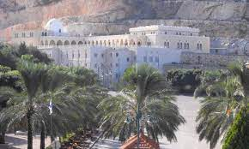
النبي شعيب عليه السلام https://www.youtube.com/watch?v=cQXEL08M7mg

Slide 2
فيلم خطيب الانبياء
https://www.youtube.com/watch?v=Dak3Uvy-DHg&t=1868s

Slide 3
النبي شعيب عليه السلام
اسمه: شعيب بن ميكيل بن يشجن بن مدين، وقيل شعيب بن ضيعون بن عنقا بن مدين
بن إبراهيم، وكان (ع) اسمه بالعبرانية (يثرون) او يترو بمعنى (יתר- كثرة)
تسميته: سمي شعيب لأن والده (ع) لما رزقه كان يدعو لربه: "الهي وسيدي قد كثرت عليّ الشعوب والقبائل بأرض مدين، فبارك لي في شعبي هذا"، يعني ولده.
صفاته: كان غاية في الحسن والجمال، والبهاء والاعتدال، وأعطي علماً وفهماً، وكان قليل الكلام دائم الفكر، ناحل الجسم ومثالاً في الزّهد والعبادة.
معيشته: ورث من أبيه غنماً كثيراً، فكان يأكل من لبنها ويعيش منها.

Slide 4
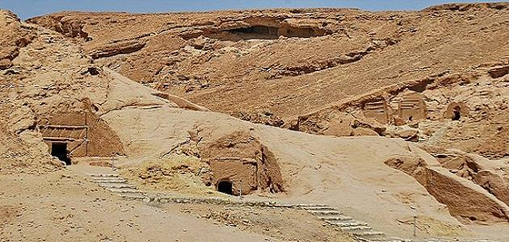
قومه: شعب مدين بن إبراهيم (ع)، سكنوا في الحجاز حول مدينة معان من أطراف الشام، قريباً من بحيرة لوط.
كانوا في عيش راغد، وهم مع ذلك أهل تجارة، فكانوا يطففون المكيال والميزان ويماكسون الناس في سلعهم إرادة شرائها بثمن بخس. وكان شعيب (ع) ينهاهم عن ذلك ويحذرهم عذاب الله، فأنكروا عليه ما جاء به وهو مصر على نصحهم.

Slide 5
زيارة مقام النّبيّ شعيب عليه السّلام
موعدها:
تحلّ زيارة مقام النّبي شعيب (ع) في حطين في الخامس والعشرين
(25) من شهر نيسان من كلّ عام. اول زيارة للمقام كانت بشكل رسمي سنة 1884
أهداف زيارة المقام:
التّبرك بقدسيّة المقام.
إيفاء النذر.
الصّلاة والعبادة.
اجتماعات دينية وشعبية.

Slide 6
زيارة مقام النّبيّ شعيب عليه السّلام
يوم الزّيارة:
في هذا اليوم (25 نيسان) يزدحم المقام الشّريف بالزّائرين الّذين يفدون لالتماس البركة ولأداء واجب الزّيارة، حيث يلتقي الزّائر بصديق قديم، أو يتعرف على صديق جديد، وترى النّاس بين مسلم ومهنئ ومودع.
في تمام السّاعة العاشرة صباحاً يحين موعد تلاوة المواعظ وترتيل الأناشيد الدّينية التي تخرج من حناجر عذبة وبأصوات جميلة، فيتزين المجتمع بالرّوحانية ويكتسي بالخشوع لله.
عندما تحين السّاعة الحادية عشرة، يبدأ رجال الدّين بتلاوة الذّكر الحكيم والقيام بالشّعائر الدّينية، الّتي تستمر على مدى ساعة ونصف السّاعة تقريباً.
وفيما بعد يتناول الزّائرون الحلويات، ويعودون إلى قراهم.

Slide 7
أسئلة وفعاليّات
س1: متى يحل موعد الزّيارة السّنوية؟
------------------------------------------------------------------------
------------------------------------------------------------------------
س2: لماذا نزور المقام؟
-----------------------------------------------------------------------
-----------------------------------------------------------------------
س3: من يحضر إلى المقام في يوم الزّيارة؟
-----------------------------------------------------------------------
----------------------------------------------------------------------
س4: ماذا يفعل المشايخ عندما تحين السّاعة العاشرة؟
----------------------------------------------------------------------
----------------------------------------------------------------------
س5: ما هي عبارات المعايدة المتبادلة في الزّيارة؟
---------------------------------------------------------------------
---------------------------------------------------------------------

Slide 8
النّبي شعيب عليه السّلام معلّم الأنبياء
كان النبي شعيب (ع) حكيماً عاقلا ومفكراً. ويقول الكتّاب المقدس أن النّبي شعيب (ع) كان يرى بني إسرائيل يتوافدون إلى النّبي موسى (ع) كلّ يوم، من الصّباح حتى المساء طالبين منه فض نزاعاتهم والحسم فيها بعدالته ونزاهته.
فقال له النّبي شعيب (ع): لماذا تشغل نفسك من الصّباح حتى المساء والشّعب يتوافد عليك؟!

Slide 9
فقال له النّبي موسى (ع): لكي أحثه على التّطلع إلى الله وفض النّزاعات بين النّاس حسب قوانين الله.
فقال له النبي شعيب (ع): " إنّ ما تصنع ليس بالأمر الحسن لأنك تثقل كاهلك وكاهل الشعب بشيء لا يمكنك ولا يمكنه تحمله على مر الزمن.
ومشورتي لك أن تنتخب من بين الشعب أناساً أتقياء يكرهون المال وينبذون الرّشوة لتعينهم نقباء. ويقوم هؤلاء النقباء بحسم النزاعات بالعدل في كل الشؤون البسيطة أما الأمور الكبيرة فتعرض عليك للبت فيها، وهكذا تستطيع أن تتفرغ للأمور الكبرى التي أرسلت من أجلها ".

Slide 10
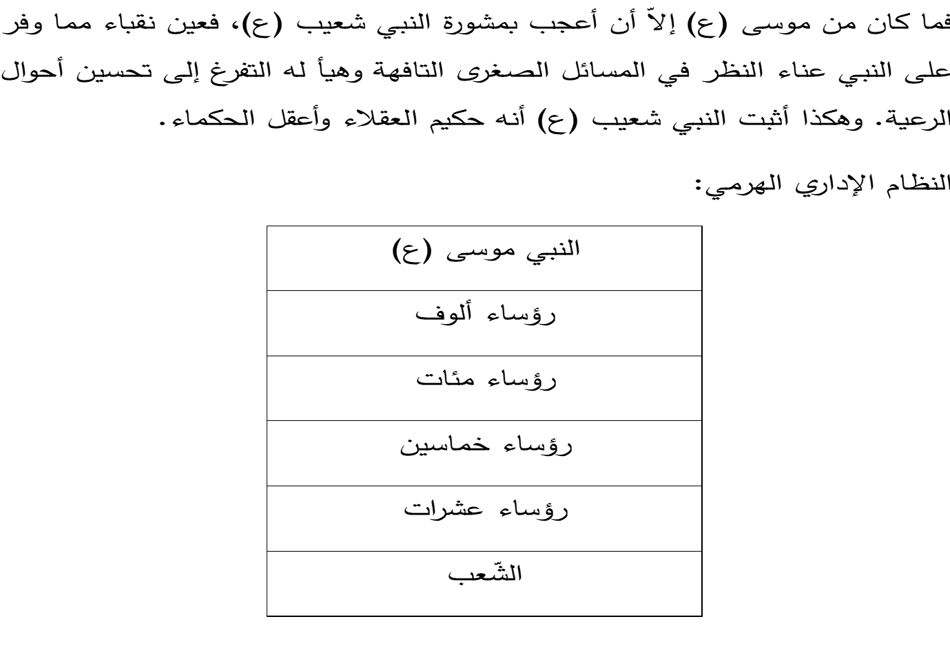

Slide 11
فعاليات: النّبي شعيب (ع) معلّم الأنبياء
اجيبوا عن الاسئلة التالية:
س1: ماذا كان يعبد أهل مدين ؟
------------------------------------------------------------------
------------------------------------------------------------------
س2: كيف تعامل أهل مدين مع النّاس في البيع والشّراء ؟
------------------------------------------------------------------
------------------------------------------------------------------
س3: ماذا كان رد فعل السّيد شعيب "ع" لأهل مدين ؟
------------------------------------------------------------------
------------------------------------------------------------------

Slide 12
س4: كيف حاول السيد شعيب "ع" إقناع أهل مدين أنّه نبيّ ؟
--------------------------------------------------------------------
--------------------------------------------------------------------
س5: ماذا فعل ملك أهل مدين في اليوم الثّاني ؟
--------------------------------------------------------------------
--------------------------------------------------------------------
س6: ماذا كان عقاب أهل مدين ؟
---------------------------------------------------------------------
---------------------------------------------------------------------

Slide 13
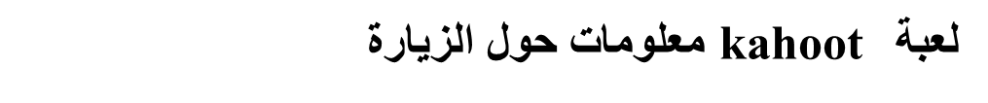
لعبة - معلومات عامة حول الزيارة
https://view.genial.ly/602e94919fd3e60dbdc46b59/game-zyr-mkm-lnby-shaayb-aas
https://create.kahoot.it/details/98656117-75d7-42ce-9764-552334c47f8d

Slide 14
روابط لمهام محوسبة
لائم ملائمة الكلمة للصورة
دولاب الأسئلة
الاماكن المقدسة في القرى الدرزية
أختر اسم القرية للمقام الملائم

